Slide 1
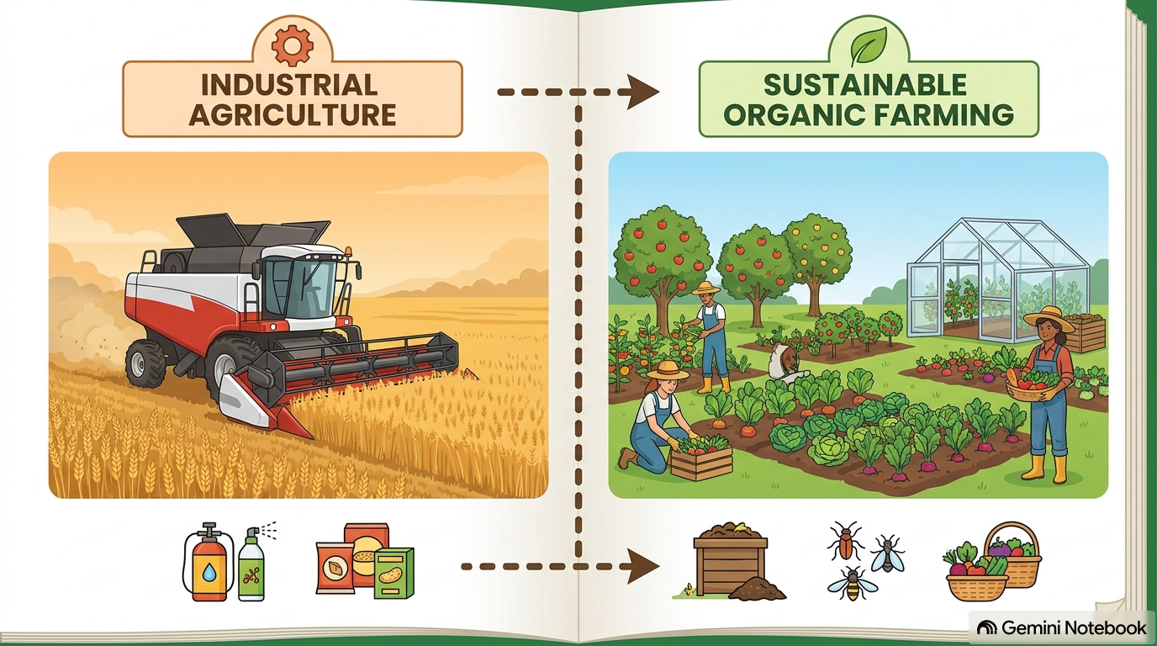
Β' ΛΥΚΕΙΟΥ | ΤΡΟΦΗ, ΔΙΑΤΡΟΦΗ & ΥΓΕΙΑ
Σύγκριση Μεθόδων
Καλλιέργειας
Ποια μέθοδος τρέφει τον πλανήτη και με τι περιβαλλοντικό & κοινωνικό κόστος; Αναλυτική σύγκριση των 4 μοντέλων παραγωγής.

Slide 2
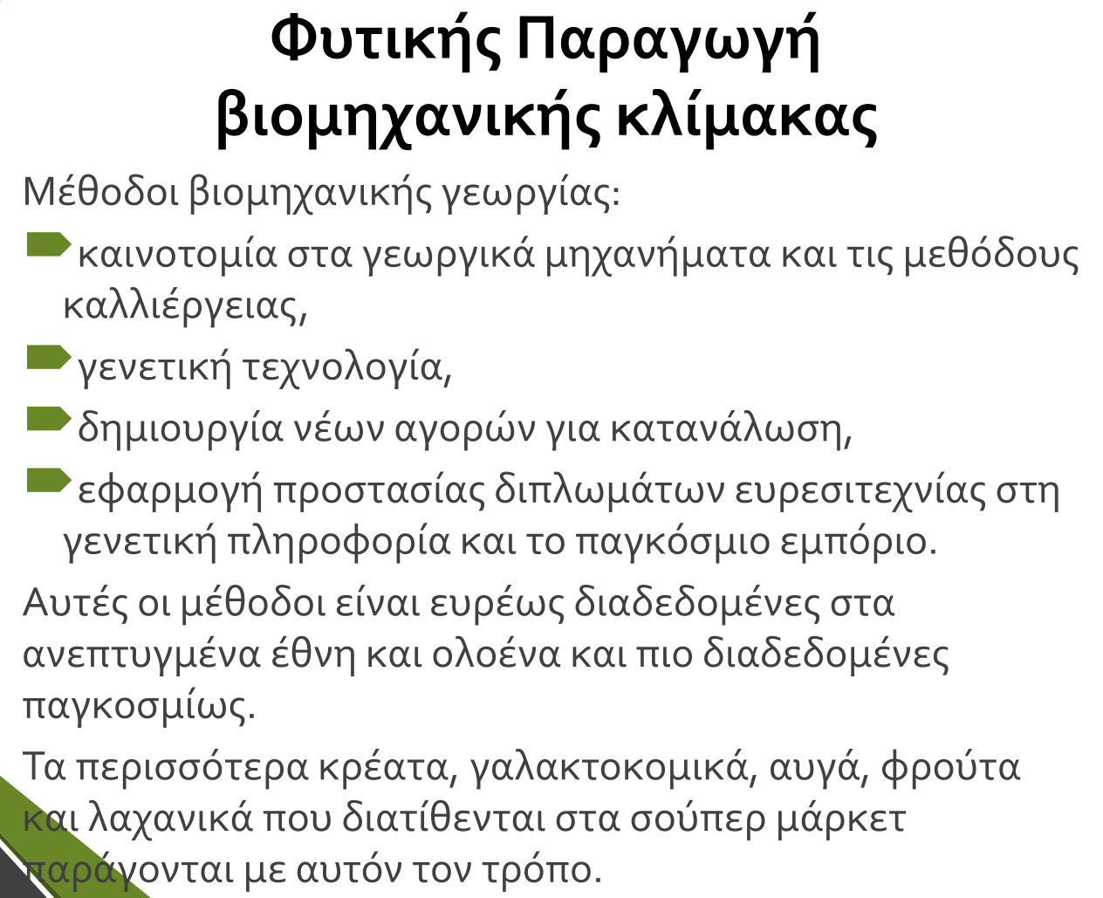

Slide 3
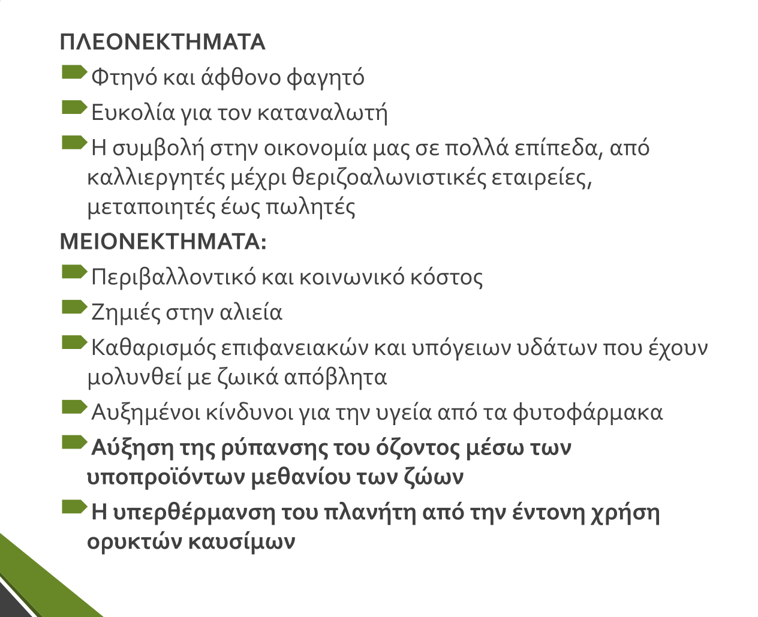

Slide 4
Β' ΛΥΚΕΙΟΥ | ΤΡΟΦΗ, ΔΙΑΤΡΟΦΗ & ΥΓΕΙΑ
1. Βιομηχανική Γεωργία: Χαρακτηριστικά & Αποτίμηση
Ορισμός & Πλεονεκτήματα
• Ορισμός: Χρήση σύγχρονων μηχανημάτων, γενετικής τεχνολογίας & εντατικών εισροών.
• Φτηνό & Άφθονο Φαγητό: Υψηλή παραγωγικότητα ανά στρέμμα.
• Ευκολία για τον καταναλωτή & σημαντική ώθηση στην οικονομία.
Περιβαλλοντικό & Κοινωνικό Κόστος
• Ρύπανση Υδάτων: Από αλόγιστη χρήση συνθετικών λιπασμάτων & φυτοφαρμάκων.
• Εκπομπές Θερμοκηπίου: Υψηλό ενεργειακό & ανθρακικό αποτύπωμα.
• Μείωση Βιοποικιλότητας: Λόγω μονοκαλλιέργειας & υποβάθμισης εδαφών.

Slide 5
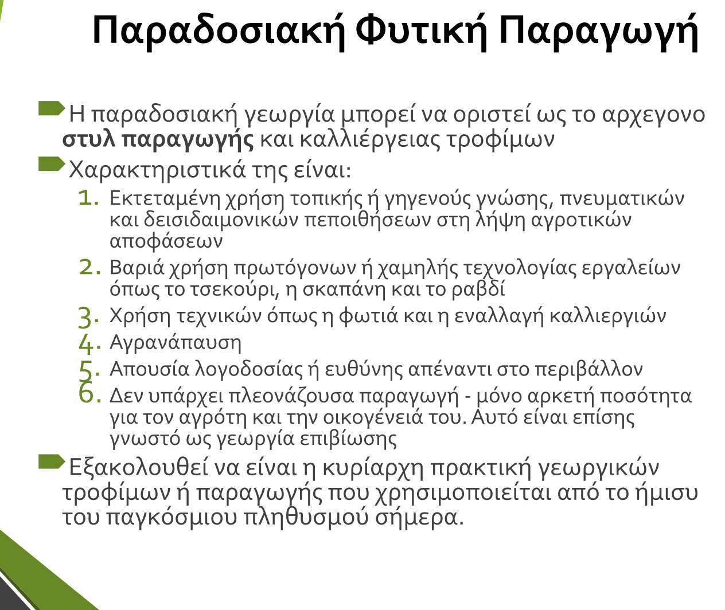

Slide 6
Β' ΛΥΚΕΙΟΥ | ΤΡΟΦΗ, ΔΙΑΤΡΟΦΗ & ΥΓΕΙΑ
2. Παραδοσιακή Γεωργία: Η Γεωργία Επιβίωσης
Χαρακτηριστικά & Τεχνικές
• Αρχέγονο στυλ παραγωγής βασισμένο σε τοπική & γηγενή γνώση.
• Χαμηλή τεχνολογία: Χρήση βασικών εργαλείων (τσεκούρι, σκαπάνη, ραβδί).
• Πρακτικές: Φωτιά & εναλλαγή καλλιεργειών, αγρανάπαυση.
• Γεωργία Επιβίωσης: Καμία πλεονάζουσα παραγωγή για εμπόριο.
Η Σημασία της Σήμερα
• Κυρίαρχη Πρακτική: Αποτελεί την κύρια μέθοδο για το 50% του παγκόσμιου πληθυσμού.
• Χαμηλό περιβαλλοντικό αποτύπωμα αλλά πολύ χαμηλή παραγωγικότητα.
• Απαιτεί πολύ υψηλή ανθρώπινη εργασία.

Slide 7
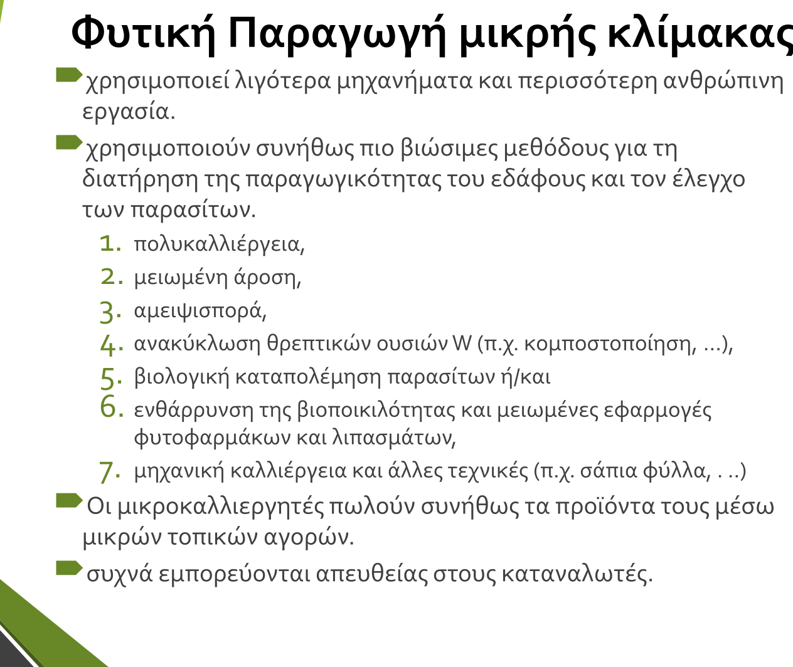

Slide 8
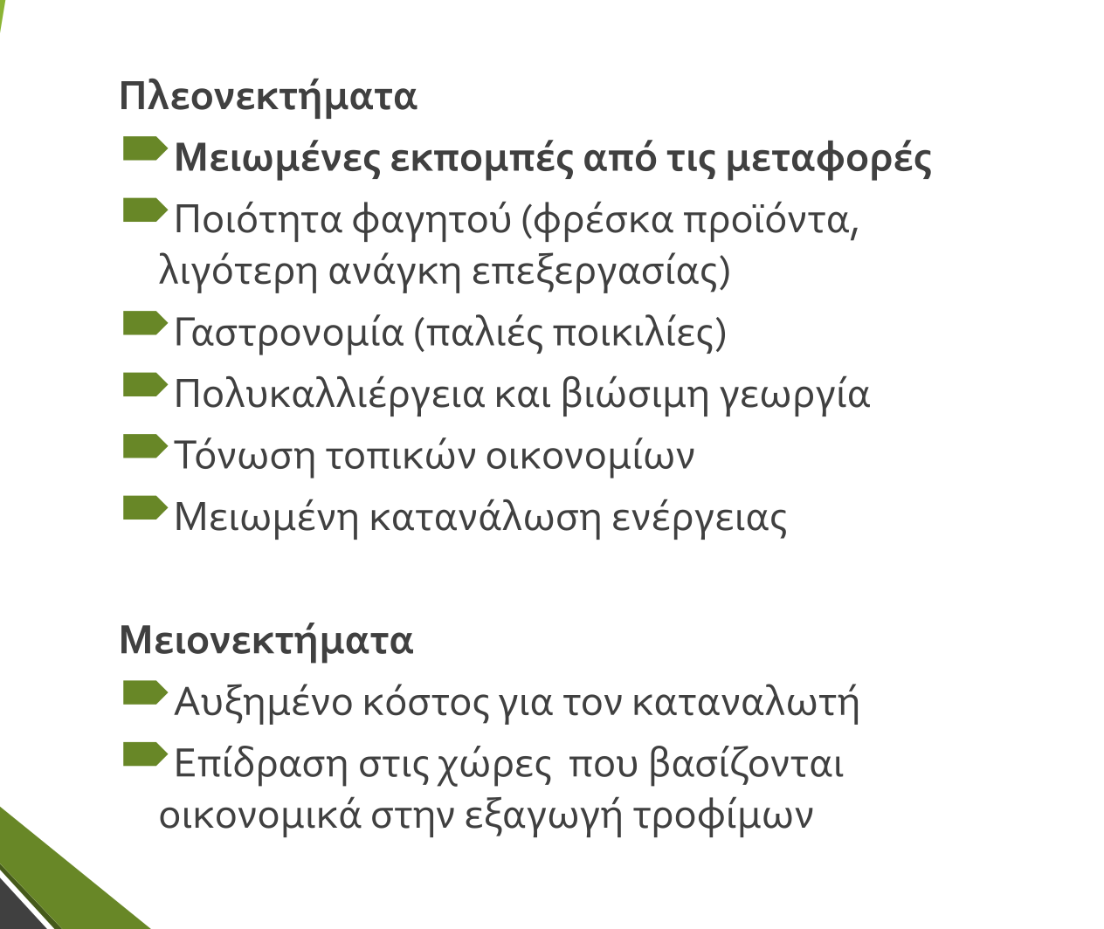

Slide 9
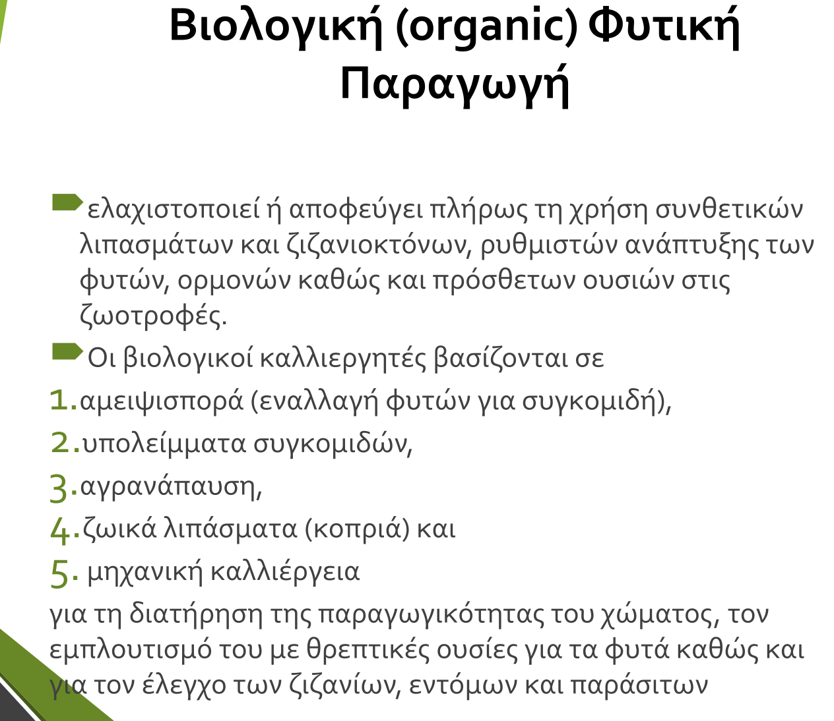

Slide 10
Β' ΛΥΚΕΙΟΥ | ΤΡΟΦΗ, ΔΙΑΤΡΟΦΗ & ΥΓΕΙΑ
3. Μικρής Κλίμακας & 4. Βιολογική Γεωργία
Μικρής Κλίμακας
• Λιγότερα μηχανήματα, περισσότερη ανθρώπινη εργασία.
• Πρακτικές: Πολυκαλλιέργεια, αμειψισπορά, κομποστοποίηση.
• Πλεονεκτήματα: Λιγότερες εκπομπές, φρέσκο φαγητό, τόνωση τοπικής οικονομίας.
• Μειονέκτημα: Υψηλότερο κόστος για τον καταναλωτή.
Βιολογική Γεωργία (Organic)
• Αποφεύγει πλήρως συνθετικά λιπάσματα, ζιζανιοκτόνα & ορμόνες.
• Πρακτικές: Ζωικά λιπάσματα, υπολείμματα συγκομιδών, αγρανάπαυση.
• Προστασία του εδάφους, της υγείας & του οικοσυστήματος.

Slide 11
Β' ΛΥΚΕΙΟΥ | ΤΡΟΦΗ, ΔΙΑΤΡΟΦΗ & ΥΓΕΙΑ
4. Συγκριτικός Πίνακας των 4 Μεθόδων
Κριτήριο | Βιομηχανική | Παραδοσιακή | Μικρής Κλίμακας | Βιολογική
Κόστος Καταναλωτή | Χαμηλό | Ποικίλλει | Υψηλό | Υψηλό
Περιβαλλοντικό Αποτύπωμα | Υψηλό | Χαμηλό | Χαμηλό | Χαμηλό
Παραγωγικότητα/Έκταση | Πολύ Υψηλή | Χαμηλή | Μέτρια | Μέτρια
Ανθρώπινη Εργασία | Χαμηλή | Πολύ Υψηλή | Υψηλή | Υψηλή

Slide 12
Β' ΛΥΚΕΙΟΥ | ΤΡΟΦΗ, ΔΙΑΤΡΟΦΗ & ΥΓΕΙΑ
5. Εξάσκηση Εξετάσεων (B-Test / Θέμα Β)
Θέμα Εξέτασης (12 Μονάδες)
• «Να συγκρίνετε τη γεωργική παραγωγή βιομηχανικής κλίμακας με τη γεωργική παραγωγή μικρής κλίμακας ως προς το κόστος, την παραγωγικότητα και τις περιβαλλοντικές επιπτώσεις.»
•
• Οδηγίες Σύνταξης Απάντησης:
• 1. Ορισμός: Αναφέρετε εντοπίως τον ορισμό της κάθε μεθόδου (τεχνολογία vs ανθρώπινη εργασία).
• 2. Συγκριτικά Στοιχεία: Αναλύστε το κόστος καταναλωτή (χαμηλό vs υψηλό) και την παραγωγικότητα ανά στρέμμα.
• 3. Περιβαλλοντικές Επιπτώσεις: Αντιπαραβάλετε τη ρύπανση/αέρια θερμοκηπίου της βιομηχανικής με τη βιοποικιλότητα/αμειψισπορά της μικρής κλίμακας.
• 4. Συμπέρασμα: Τονίστε τη σημασία της βιωσιμότητας για το μέλλον.

